Slide 1


Slide 2
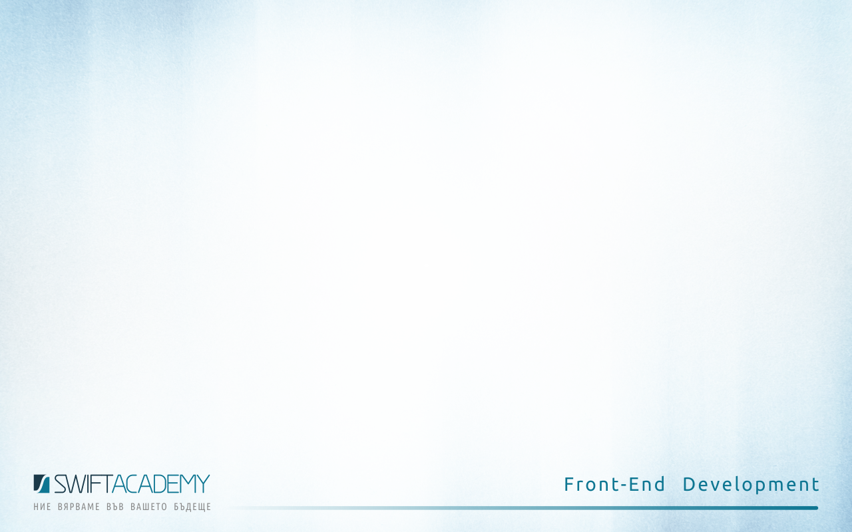
CSS Positioning
Position
position:
Пропърти position дефинира типът на метода за позициониране на елемент.
Има 5 възможни стойности:
static
relative
fixed
absolute
sticky
Какво е позициониран елемент?
Позиционирани елементи са всички на които изрично е дадена стойност на
пропърти position, различно от static.

Slide 3
CSS Positioning
Position
position: static
HTML елементите са позиционирани по този начин по презумпция (by default).
На позиционираните чрез този метод елементи не могат да се прилагат property-та
top, right, bottom & left.
На елемент с position: static; не се прилагат специфични правила, той е част от
стандартния flow, стандартния поток и позициониране на елементите.
Не е необходимо да бъде дефиниран, освен ако не презаписва предишна стойност на
На този елемент

Slide 4
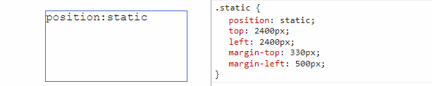
CSS Positioning
Position
position: static
top & left в случая НЕ оказват влияние;

Slide 5
CSS Positioning
Position
position: relative
Релативно позициониран елемент остава на нормалното си място във flow-a на
страницата, но за разлика от статичния вече може да бъде манипулиран чрез
top, right, left, bottom & z-index.
Манипулирането на този елемент, чрез изброените горе пропъртита, няма да засегне
елементите около него.

Slide 6
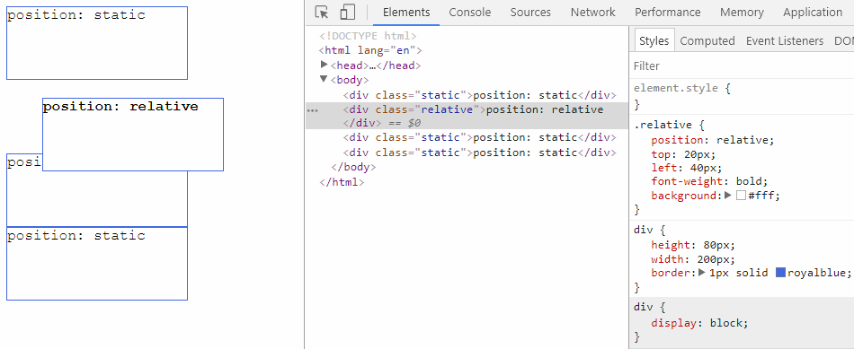
CSS Positioning
Position
position: relative

Slide 7
CSS Positioning
Position
position: absolute
Елемент с position: absolute бива „изваден“ от нормалния flow на документа.
Позицията на такъв елемент, както и релативните, може да бъде манипулирана чрез
top, right, bottom, left & z-index;
Ако parent елемент съдържа елемент с позиция absolute, то родителя, ще се държи
сякаш в него няма такъв елемент : ) *nested element with position absolute
Ако „родителя“ е статичен елемент, то абсолютния елемент в него ще бъде позициониран
спрямо първия елемент нагоре по DOM дървото, който е позициониран елемент. Ако не
намери такъв то тогава ще се позиционира спрямо document body

Slide 8
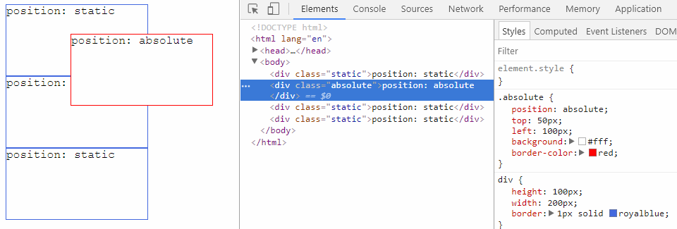
CSS Positioning
Position
position: absolute

Slide 9
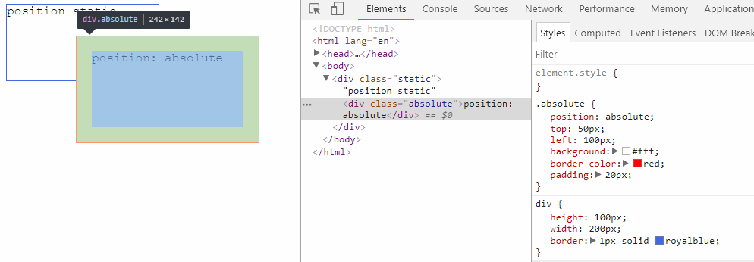
CSS Positioning
Position
Nested element with position: absolute*
Notes:
Box sizing ?

Slide 10
CSS Positioning
Position
position: fixed
Елементи с position: fixed се държат по начин, сходен на тези, които са позиционирани
абсолютно, с изключение на:
1. Не биват афектирани от scroll на страницата
2. Не биват позиционирани спрямо релативно декралиран родител

Slide 11
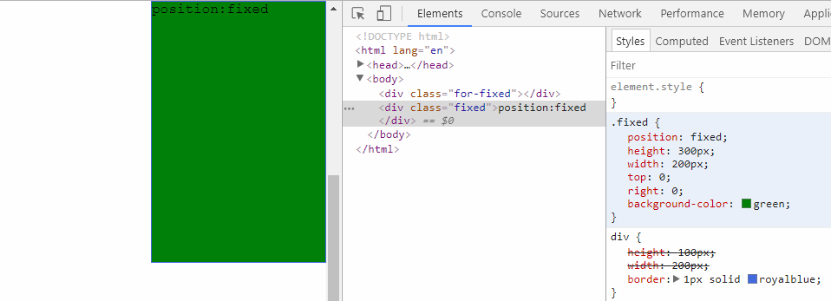
CSS Positioning
Position
position: fixed

Slide 12
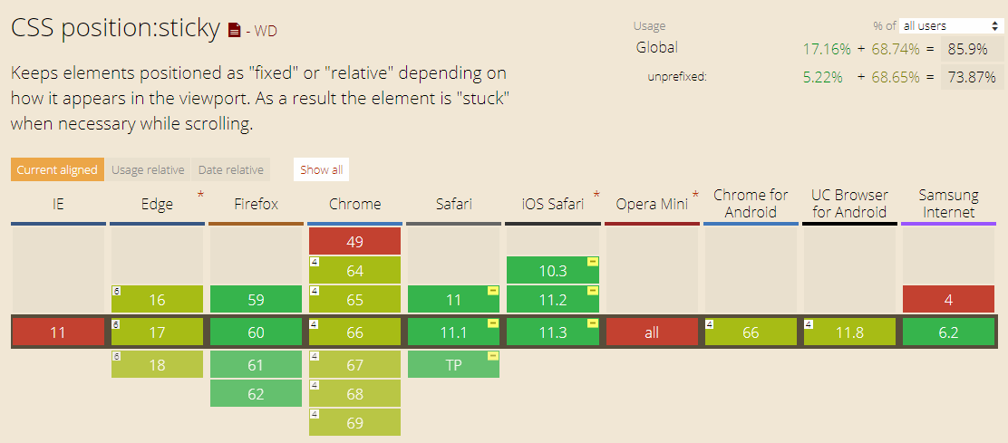
CSS Positioning
Position
position: fixed
Може да се каже, че sticky е компромис/хибрид между relative и fixed.
В момента не всички browser-и имат пълна и точна поддръжка на този тип позициониране;
Елементът ще се държи като релативно позициониран, до момента в който юзера достигне чрез
скролване до него; след тази точка елементът ще се разглежда като фиксиран;

Slide 13
CSS Positioning
Position
top, right, bottom & left
top влияе на вертикалната позиция на елемент и ако този елемент не е изрично позициониран,
property-то няма да окаже влияние.
При position: absolute/fixed – top, ще позиционира горния край на елемента спрямо горния край
на най-близкия позициониран родител;
При position: relative– top, ще позиционира горния край на елемента спрямо нормалната
позиция на елемента;
При position: sticky– top, ще се държи както при position relative, докато елементът е във viewport-a,
И като position fixed, когато е извън viewport-a;
При position: static– top няма да окаже влияние;

